Slide 1



Итоговое сочинение.
Тематическое направление
«Забвению не подлежит»
Забвение — утрата не информации, а ценности. (А. Круглов)
Итоговое сочинение.
Тематическое направление
Подготовила: Зольникова С.В.
учитель русского языка и литературы
МБОУ «СОШ №1»
г. Братска Иркутской обл.
Память может и подвести, зато забвение — безотказно. (Леонид Зорин)

Slide 2
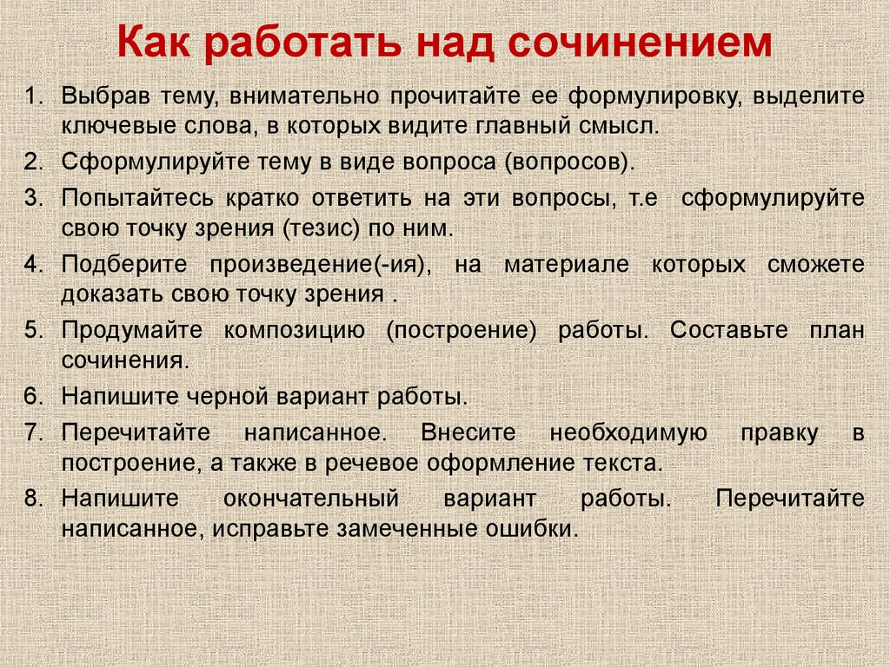

Slide 3
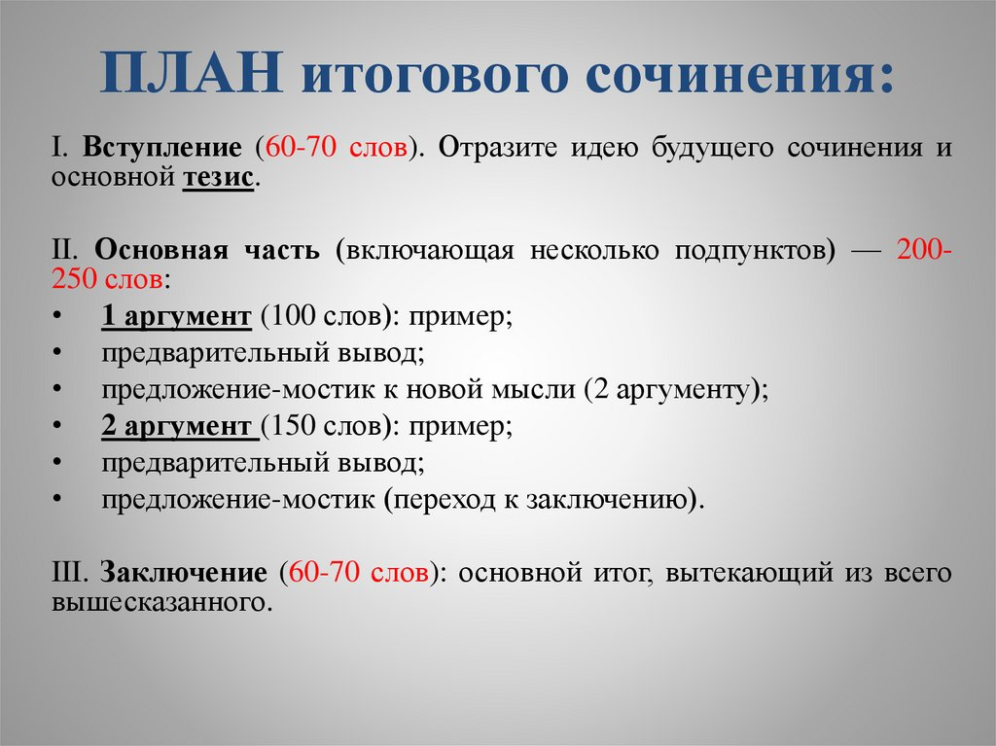

Slide 4
Комментарий от ФИПИ к направлению итогового сочинения: "Забвению не подлежит".
Темы сочинений данного направления нацеливают на размышление о значимых исторических событиях, деятелях, общественных явлениях, достижениях науки и культуры, оказавших влияние как на судьбы конкретных людей, так и на развитие общества и человеческой цивилизации в целом. Память о них не имеет срока давности, передается от поколения к поколению, напоминая о горьких уроках прошлого и его славных страницах. Примером глубокого осмысления этой проблемы могут служить произведения художественной, философской, научной литературы, критики, публицистики, мемуарной прозы.

Slide 5
Конечная тема сочинения всегда формулируется в форме вопроса «на размышление», посвященного одному из аспектов проблемы, иногда участников просят выразить свое согласие или несогласие с каким-либо афоризмом на заданную тему.
В любом случае требований раскрыть тему на примере творчества какого-либо конкретного писателя в формулировке не содержится. Авторы сочинения могут использовать для подтверждения своей точки зрения примеры из произведений по собственному выбору, при этом ограничиваться только отечественной классикой совершенно необязательно — можно обращаться и к зарубежной литературе, и к творчеству современных писателей, и к детским книгам.

Slide 6
Аспекты направления "Забвению не подлежит"
1. История, знаменательные даты. Историческое сознание. Память (историческая, культурная). Источники формирования исторической памяти (воспоминания современников, журналистика, литература, школа, семья). Преемственность поколений. Забвение и ответственность.
2. Война: горькие уроки прошлого, вечная слава героев, память народа.
3. Люди, изменившие мир. Знаменитые предки. Великие учители человечества. Величайшие открытия и подвиги.
4. Наука, культура, искусство (музыка, литература, архитектура и др). Памятники культуры как основа цивилизации, развития общества.
5. Манкуртизм*. Его опасность. Забвение как преступление против человечества.
Манкуртизм - забвение, утрата исторических, культурных и т.п. связей, ценностей, национальных и нравственных ориентиров.

Slide 7
Темы сочинений «Забвению не подлежит»
ТЕМА 1. Как вы понимаете высказывание Ф. Абрамова: «Народ умирает, когда становится населением. А населением он становится тогда, когда забывает свою историю»? ТЕМА 2. Никто не забыт, ничто не забыто. ТЕМА 3. Забвение стирает, память преображает. ТЕМА 4. Почему важно помнить прошлое? ТЕМА 5. Какова роль исторических памятников в жизни общества? ТЕМА 6. Забвение есть измена. ТЕМА 7. Почему в мирное время не угасает память о военном прошлом? ТЕМА 8. Согласны ли вы с тем, что культура – это память человечества? ТЕМА 9. Какую роль играют музеи в сохранении исторического наследия?

Slide 8
ТЕМА 10. Согласны ли вы со словами А.С. Пушкина: «Гордиться славою своих предков не только можно, но и должно…»?
ТЕМА 11. Что, по вашему мнению, не подлежит забвению? ТЕМА 12. Что дают человеку уроки прошлого? ТЕМА 13. Кого можно назвать великим учителем человечества? ТЕМА 14. Согласны ли вы с утверждением: «Отношение к прошлому формирует собственный национальный облик»? ТЕМА 15. Какая историческая эпоха Вам особенно интересна и почему? ТЕМА 16. Как судьба человека связана с историей народа? ТЕМА 17. Для чего нужно хранить обычаи и традиции? ТЕМА 18. Какие подвиги никогда не забудутся? ТЕМА 19. О каких людях говорят: «они изменили мир»? ТЕМА 20. Как связано забвение с утратой ценностей? ТЕМА 21. Какие люди остаются в истории?

Slide 9

«Забвению не подлежит» в литературе: список произведений
Список литературных произведений на тему «Забвению не подлежит»
«Слово о полку Игореве»
А.С. Пушкин «Моцарт и Сальери», «Капитанская дочка», «Борис Годунов»
Н. Островский «Как закалялась сталь»
Л.Н. Толстой «Война и мир», «Хаджи-Мурат»
А.Н. Толстой «Петр I»
М.А. Булгаков «Мастер и Маргарита»,
«Белая гвардия»
В.К. Арсеньев «Дерсу Узала»
Л. Пантелеев, Г. Белых «Республика ШКИД»

Slide 10
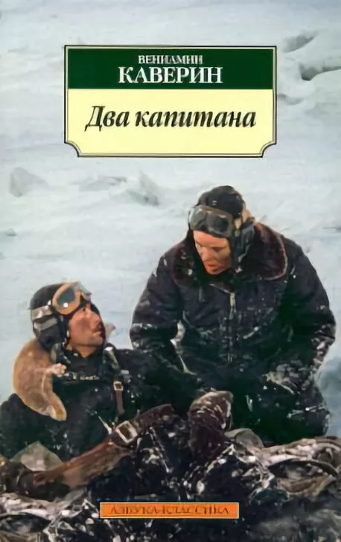

В.А. Каверин «Два капитана», «Открытая книга»
В.Д. Дудинцев «Белые одежды»
В.А. Обручев «Земля Санникова»
Ю.Н. Тынянов «Пушкин», «Смерть Вазир-Мухтара»
В.С. Гроссман «Жизнь и судьба» «Мама»
А.П. Платонов «Котлован», «Чевенгур»
К.Д. Воробьев «Убиты под Москвой»

Slide 11

Г.Я. Бакланов «Навеки - девятнадцатилетние»
Б.Л. Васильев «Экспонат № … », «А зори здесь тихие», «Вещий Олег»
В.П. Астафьев «Фотография, на которой меня нет».
В.Г. Распутин «Последний срок», «Прощание с Матерой», «Живи и помни»
М.А. Шолохов «Они сражались за родину», «Поднятая целина» «Тихий Дон»
К.М. Симонов «Живые и мертвые»
В.П. Некрасов «В окопах Сталинграда»
Ю.В. Бондарев «Батальоны просят огня», «Горячий снег»
Б.Н. Полевой «Повесть о настоящем человеке»
Ф.А. Абрамов «Братья и сестры»
В.В. Быков «Обелиск»
В.О. Богомолов «Момент истины (В августе 44-го...)»
Н.К. Чуковский «Балтийское небо»

Slide 12


Даже если ограничиваться только русской классической литературой (что не является обязательным), выбор примеров, которые могут лечь в основу работы, очень широк.

Slide 13




В.Т. Шаламов «Колымские рассказы»
К. Булычев «Город без памяти»
В.И. Аксенов «Таинственная страсть»
Е.И. Замятин «Мы»
А.Н. Рыбаков «Дети Арбата»
А.И. Солженицын «Архипелаг «ГУЛАГ», «В круге первом»
Ч.Т. Айтматов «И дольше века длится день»
О.М. Куваев «Территория»
А.В. Иванов «Тобол»
Е.Г. Водолазкин «Авиатор»

Slide 14
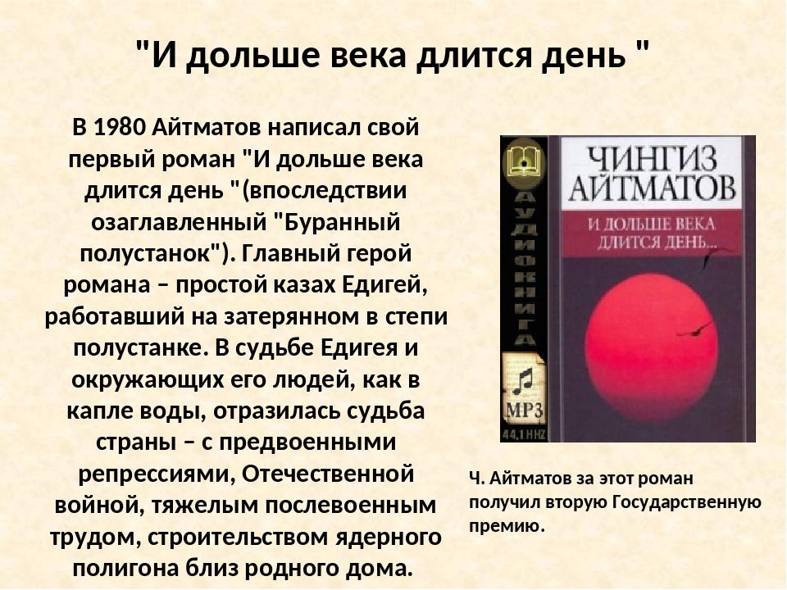

Slide 15

Художественно-историческое произведение Александра Солженицына о репрессиях в СССР в период с 1918 по 1956 годы. Основано на письмах, воспоминаниях и устных рассказах 257 заключённых и личном опыте автора.

Slide 16


Slide 17


Slide 18


Slide 19
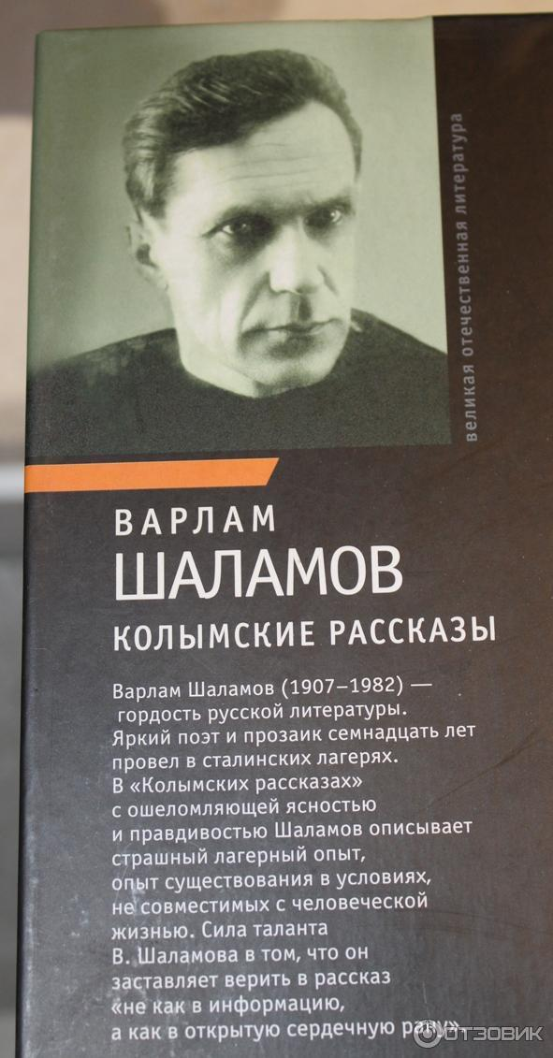


Цикл рассказов и очерков Варлама Шаламова, в котором отражена жизнь заключённых Севвостлага, написанный в период с 1954 по 1973 годы после возвращения автора с Колымы и отражающий личный опыт автора, проведшего там шестнадцать лет, в том числе четырнадцать - в заключении. Цикл состоит из шести сборников: «Колымские рассказы», «Левый берег», «Артист лопаты», «Очерки преступного мира», «Воскрешение лиственницы» и «Перчатка, или КР-2».

Slide 20


Slide 21
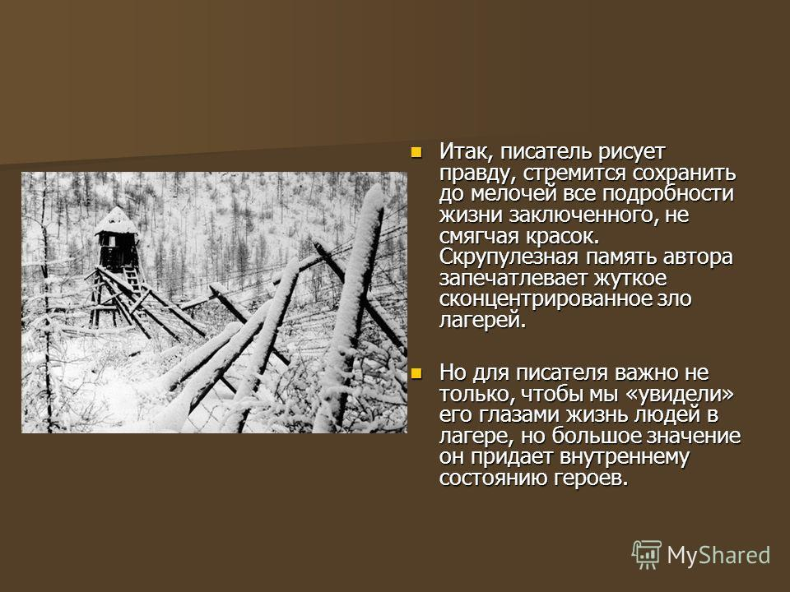
Человек счастлив своим уменьем забывать. Память всегда готова забыть плохое и помнить только хорошее. (В. Шаламов)

Slide 22
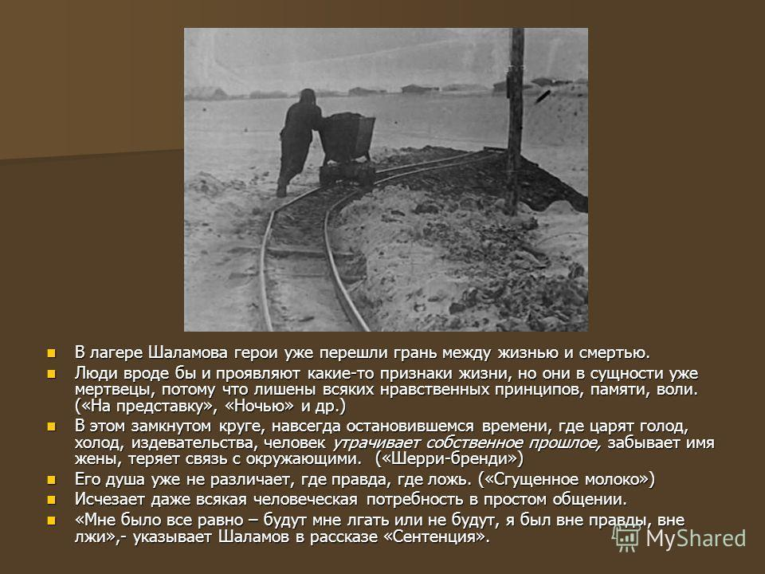

Slide 23

Военная повесть русского писателя Константина Воробьёва, написанная в 1963 году. Наиболее известное произведение автора. Действие происходит во время обороны Москвы осенью 1941 года. Впервые опубликована в журнале «Новый Мир».

Slide 24


Slide 25


Slide 26


Slide 27


Slide 28
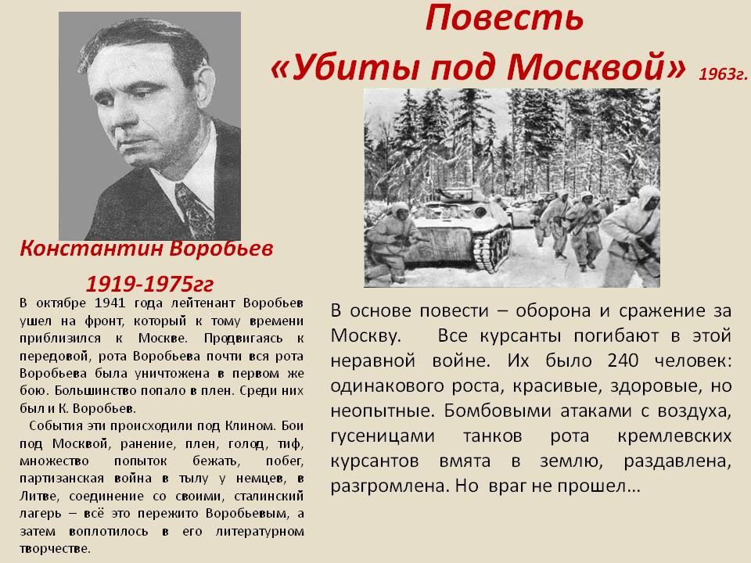

Slide 29
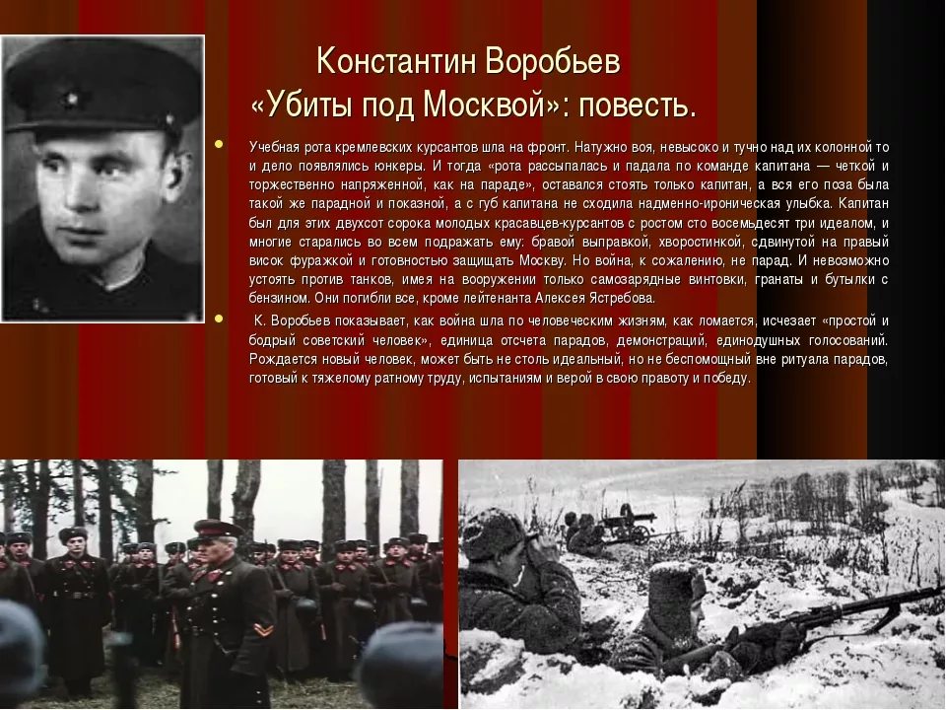

Slide 30

Роман Ю.Н. Тынянова «Смерть Вазир-Мухтара» посвящён последнему году жизни Александра Сергеевича Грибоедова, русского дипломата, поэта, драматурга, пианиста и композитора. Автор создал художественный образ выдающегося человека 30-х гг. XIX в., целью жизни которого было служение Отечеству, а не власть предержащим. В 1828 г. А.С. Грибоедов был назначен министром-резидентом (послом) в Иран (по-персидски его должность называлась «вазир-мухтар»)

Slide 31
Историческая основа романа
10 (22) февраля 1828 г. в деревне Туркманчай близ Тебриза был подписан мирный договор между Российской империей и Персией (Ираном), и этот договор завершил русско-персидскую войну 1826-1828 г. В разработке условий договора участвовал Александр Сергеевич Грибоедов.
Вскоре после заключения Туркманчайского договора началась русско-турецкая война (1828-1829). Подстрекаемое Великобританией иранское правительство попыталось уклониться от выполнения условий договора. Нарушения договора иранским правительством вызвали ряд протестов со стороны А. Грибоедова, русского министра-резидента в Тегеране. 11 февраля 1829 г. антироссийски настроенной придворной группой (тесно связанной с британскими агентами и близкой к шаху) был организован и осуществлён погром русской миссии, в результате чего погиб Грибоедов и 37 находившихся в посольстве человек.

Slide 32
А.С. Грибоедов, вместе с конвоем миссии из 35 казаков, оказал сопротивление, но силы были неравны. В схватке погиб весь конвой миссии и сам Грибоедов. Тело дипломата, изуродованное до неузнаваемости, якобы опознали по остаткам посольского мундира и ранению, полученному на дуэли с А. И. Якубовичем в 1818 г. Из всего русского посольства спасся лишь секретарь миссии Мальцов (о причинах его спасения существуют разноречивые мнения). Тело Грибоедова было перевезено в Российскую империю и захоронено в Тифлисе на горе Мтацминда.

Slide 33
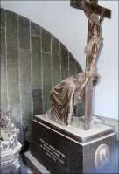
На могиле Александра Грибоедова его вдова, Нина Чавчавадзе, поставила памятник с надписью: «Ум и дела твои бессмертны в памяти русской, но для чего пережила тебя любовь моя!»

Slide 34
Останки 35 казаков, защищавших миссию, были захоронены в братской могиле во дворе строящейся армянской церкви святого Татевоса в Тегеране. Резня в тегеранском посольстве вызвала дипломатический скандал. Улаживать отношения с Россией шах послал в Санкт-Петербург своего внука Хозрев-мирзу. Его задачей было добиться принятия извинений за убийство посла и смягчения бремени контрибуции. Он преподнёс Российскому императору Николаю I богатые дары, среди которых был знаменитый алмаз «Шах».
Результат: резня не послужила причиной серьёзных осложнений в отношениях между Россией и Персией, а выплата контрибуции была отложена на 5 лет. Николай I, приняв алмаз, сказал Хозрев-мирзе: «Я предаю вечному забвению злополучное тегеранское происшествие».

Slide 35
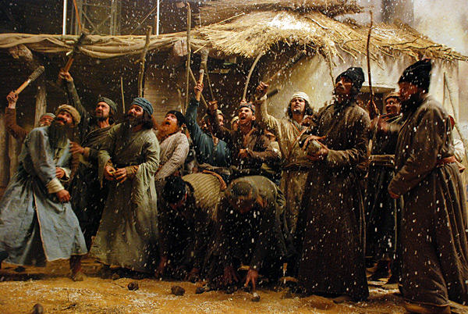
Ночью к дому Вазир-Мухтара приближается толпа: муллы, кузнецы, торговцы, воры с отрубленными руками – более тысячи человек. Оборона не могла продержаться долго, т.к. силы были не равны. Озверевшие фанатики убивают Ходжу-Мирзу-Якуба, Сашку, доктора Аделунга. Только трусливому секретарю Мальцову удаётся уцелеть...

Slide 36
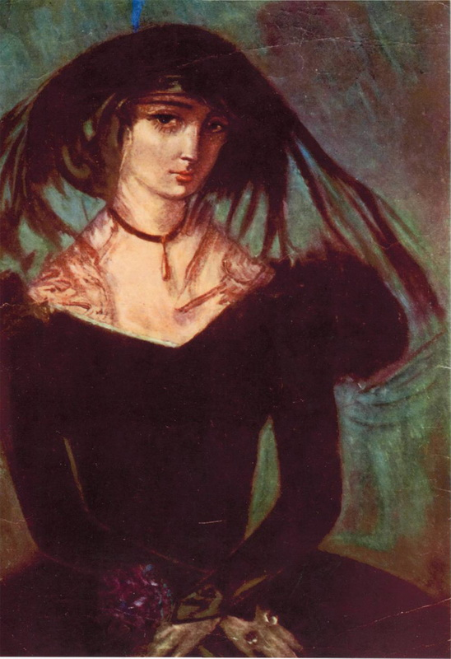
Вазир-Мухтар растерзан людьми, считающими его виноватым во всех их бедах: войнах, голоде, притеснениях, неурожае. Его голову насаживают на шест, а тело три дня волочат по улицам Тегерана, а потом бросают в выгребную яму. У Нины в это время в Тифлисе рождается мёртвый ребёнок.

Slide 37
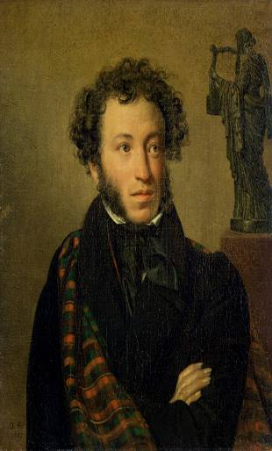
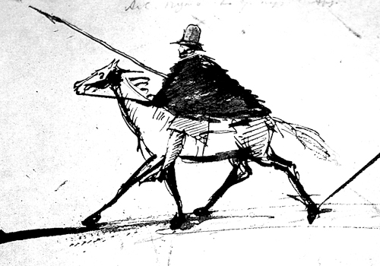
Когда в Петербург для улаживания инцидента приезжает принц Хозрев-мирза с драгоценным бриллиантом, русское правительство требует лишь выдать тело Вазир-Мухтара. «Грибоеда» ищут в канаве среди трупов, находят тело однорукого человека, прикладывают руку с перстнем. «Получился Грибоед». В простом дощатом ящике тело везут на арбе в Тифлис. По дороге арбу встречает верховой в картузе и чёрной бурке – это Пушкин.
- Что везёте? - Грибоеда.

Slide 38

Народ, переставший гордиться прошлым, забывший прошлое, не будет понимать и настоящего. Он станет равнодушным ко всему, отупеет и в конце концов превратится в стадо скотов. (А.С. Иванов)

Slide 39
Словарная работа:
Забвение - забывание, исчезновение из памяти, утрата памяти о чем-то, о ком -то. Забвением также называется психическое состояние забытья, беспамятства, болезненного «выпадения» из памяти. Наконец, забвение – это пренебрежение кем-то и чем-то, забывание, например, основателей и подвижников. И тогда начинается упадок и запустение их памятников, памятных мест, заброшенными и безвестными становятся их могилы, сами имена людей, которые нельзя забывать, перестают помогать жить. В назидание при расставании древние народы говорили: «Пусть у тебя будет долгая память». Это понятие, противоположное не памяти (забвение подразумевает память), а воспоминанию.

Slide 40
Синонимы: беспамятность, игнорирование, пренебрежение, позор, бесславие. Антонимы: воспоминание, память, бессмертие, вечность. В контексте данного направления также следует рассмотреть слово «память» в значении: 1) воспоминание о ком-, чём-л. Оставить неизгладимую память, светлая п. погибших героев.Чтить, сохранять п. чью-л., кого-л.Увековечить п. чью-л., кого-л.Отмечать п. чью-л., кого-л.Быть верным памяти кого-л., чьей-л.Изменять памяти чьей-л., кого-л.// О том, что (кто) является напоминанием о ком-л., о каком-л. событии, происшествии и т.п. Оставить п. о ком-, чём-л.Вечер памяти известного поэта.

Slide 41
Выражения:
Предать забвению (книжн.) - считать что-нибудь забытым, решить не вспоминать чего-нибудь. Река забвения — в античной мифологии река подземного царства, из которой души умерших пили забвение своего земного существования. Забвение своего долга, забвение своих обязанностей, забвение приличий. Кануть в Лету [в вечность, в безвестность, в реку забвения].

Slide 42
Цитаты к направлению "Забвению не подлежит" для итогового сочинения 2020-2021
1.Человек не подозревает, как много он способен забыть. Это и великое благо и страшное зло. (Э.М. Ремарк)
2.Если человек что-то забывает, причина, возможно в том, что ему хочется это забыть. (С. Кинг)
3.В забвении есть измена, предание вечности потоку времени. (Н. Бердяев)
4. Забвение - цветок, лучше всего произрастающий на могилах. (Ж.Санд)
5. Забвение - вот единственная месть и единственное прощение. (Борхес)
6. Очень коротко живут в этой стране люди, дома, могилы. (М. Жванецкий)
7. Только те по-настоящему мертвы, о ком полностью забыли. (пословица)
8.

Slide 43
8. Забвение — вторая смерть, которой великие натуры страшатся больше, чем первой. (Буффлер)
9. Народ, переставший гордиться прошлым, забывший прошлое, не будет понимать и настоящего. Он станет равнодушным ко всему, отупеет и в конце концов превратится в стадо скотов. (А.С. Иванов)
10. Человеческая способность забывать поистине безгранична. (А.Мердок)
11. Матери, потерявшей своего ребенка, время не приносит забвения. Такое горе не старится. Траурные платья изнашиваются, в сердце же остается мрак. (В. Гюго)
12. Никакая вина не может быть предана забвению, пока о ней помнит совесть. (С. Цвейг)

Slide 44
13. Некоторые вещи никогда не остаются позади. Они не желают тихо умирать в прошлом, они постоянно вырываются наружу — из минувшего, из памяти, из забвения — и дают о себе знать в самую неподходящую минуту. (О. Рой)
14. Всё, всё летит мимо глаз, уходит без возврата в туманное забвение. Лишь один живописец искусством своим на белом левкасе доски останавливает безумное уничтожение. (А.Толстой)
15. Забвение — утрата не информации, а ценности. (А. Круглов)
16. Память может и подвести, зато забвение — безотказно. (Леонид Зорин)
17. Человек счастлив своим уменьем забывать. Память всегда готова забыть плохое и помнить только хорошее. (В. Шаламов)

Slide 45
18. Есть такие понятия: духовная память и духовный опыт человека, которые должны присутствовать в каждом из нас, независимо от нашего возраста. (Валентин Григорьевич Распутин)
19. Подлинная память о любой войне живет всего три поколения: чтобы чувствовать, что она значила для тех, кто ее пережил, нужно слушать об этой войне от них самих — сидя у них на коленях. (Дмитрий Глуховский)
20. Сокровище человека - это его память. Лишь в ней - его богатство или бедность. (Адам Смит)
21. Знание прошлого никогда не убивает, убивает незнание прошлого. Медленно, но неотвратимо, потому что меняет личность человека. (Б. Васильев)
22. Память расходится из настоящего сразу в обе стороны: в прошлое, которое мы запомним, и в будущее, которое запомнит нас. (Михаил Эпштейн)
23. Человек не умирает до тех пор, пока живут знавшие его.
(Чингиз Айтматов)

